Slide 1

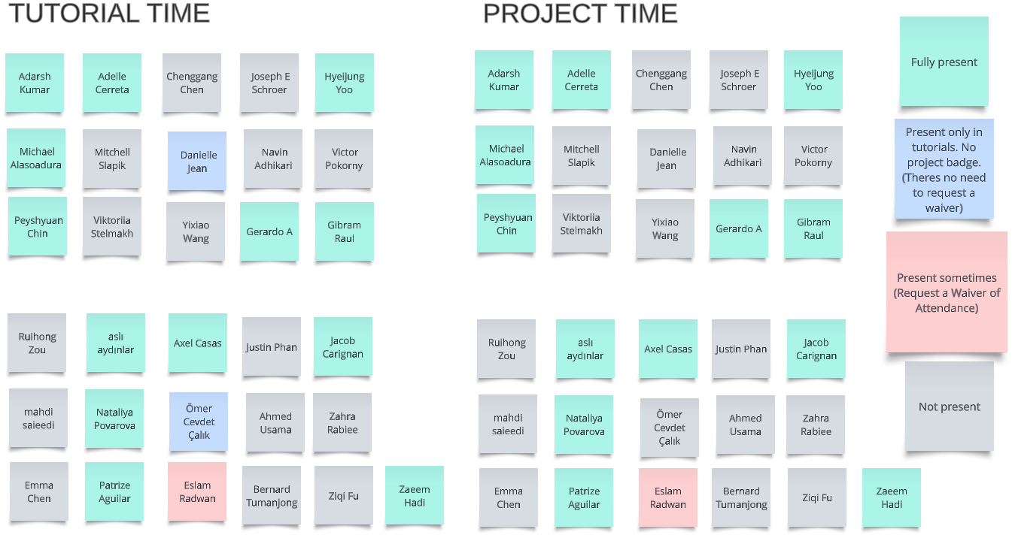
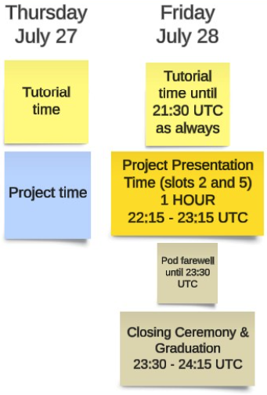
TUTORIAL TIME
W3D4
MONO
BAGA

